Slide 1
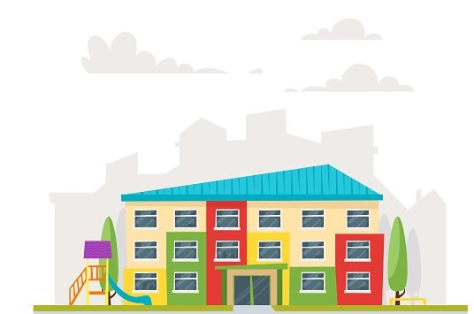
Как устроить ребенка в детский сад
При возникновении вопросов необходимо обратиться в орган управления (отдел) образования по месту нахождения детского сада
ПОДАТЬ ЗАЯВЛЕНИЕ ОДНИМ ИЗ ТРЕХ СПОСОБОВ*
Детский сад
2. ДОЖДАТЬСЯ НАПРАВЛЕНИЯ В ДЕТСКИЙ САД
(приказы о направлении детей в ДОУ размещаются на информационных стендах детских садов )
НЕОБХОДИМЫЕ ДОКУМЕНТЫ
документ удостоверяющий личность
свидетельство о рождении ребенка
Документ, подтверждающий место жительства ребенка на территории муниципалитета
Документ, подтверждающий право на внеочередное или первоочередное предоставление места в ДОО (при наличии)
Документ, подтверждающий право преимущественного приема в ДОУ, в котором обучаются полнородные и неполнородные братья и сестры
Справка врачебной комиссии для постановки на учет в группы оздоровительной направленности (при наличии)
Заключение психолого-медико-педагогической комиссии для постановки на учет в группы компенсирующей направленности (при наличии)
3. ОФОРМИТЬ МЕДИЦИНСКУ КАРТУ НА РЕБЕНКА
4. ЗАКЛЮЧИТЬ ДОГОВОР О ПРИЕМЕ В ДЕТСКИЙ САД
*При изменении данных (телефонов, места регистрации, приобретения права на внеочередное или первоочередное устройство ребенка в детский сад, изменении номера заявленного ДОУ) родители должны обратиться в МФЦ для внесения необходимых изменений в заявление при любом способе подачи заявления.

